Slide 1

Desenvolvimento de Sistemas Controle de Frotas
Universidade do Norte do Paraná
ALEXANDRE BRAGA
ARLEI FABIANO HAEFLIGER
DOUGLAS DE PAULA GONÇALVES
LUIS CARLOS DA SILVA
NEYMAR DANIEL CORRÊA
ROBERTO INACIO MOLON

Slide 2
INTRODUÇÃO
Estamos desenvolvendo este trabalho com base em Programação C# e PHP não podemos esquecer das Modelagens do projeto e da Programação Orientada a Objetos.
E com a programação WEB, o desenvolvimento de parte do sistema será feito em PHP.
Quem está querendo fazer uso e lucrar com este mercado de programação ou desenvolver algum sistema precisa compreender bem todos os procedimentos.

Slide 3
OBJETIVO
O Objetivo do trabalho é demonstrar o uso da Análise Orientada a Objeto é apresentar diagramas UML para o desenvolvimento do sistema.
Traremos e faremos os diagramas do sistema para ser usado com o banco de dados MySQL, com a Programação orientada a Objetos Usaremos a IDE do C# e desenvolveremos parte de sistema em PHP na programação WEB.
Existira no trabalho também fragmentos dos códigos de programação C#, teremos partes do desenvolvimento em PHP e também mostraremos algumas estruturas para o Banco de Dados.

Slide 4
DESENVOLVIMENTO
Teremos os diagramas para uso no Banco de Dados MySQL, desenvolveremos os Diagramas necessários para ser implementados neste projeto que visa controlar uma frota de carros.
Usaremos IDE C# para fazer o cadastro de funcionário e veículos e finalizaremos no desenvolvimento com PHP.

Slide 5
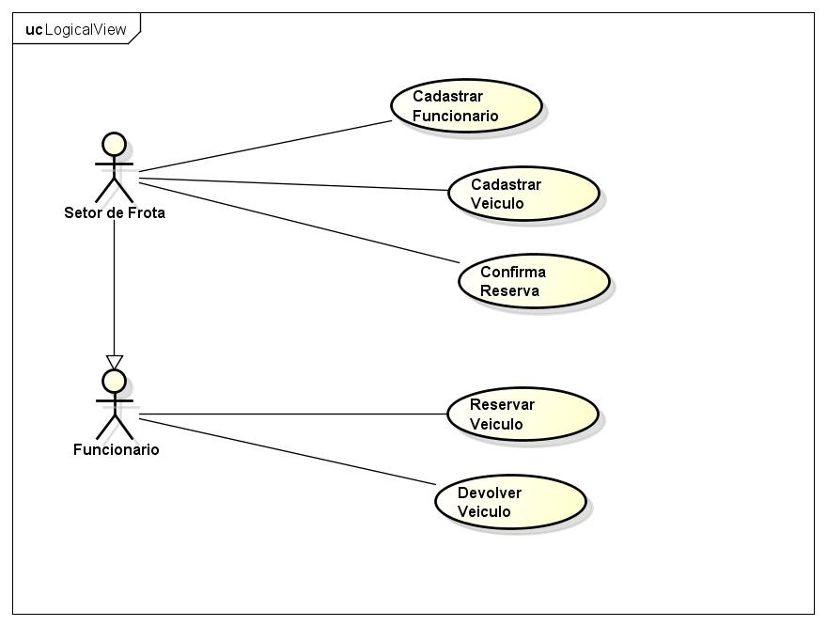
.
Diagrama de Caso de Uso:

Slide 6
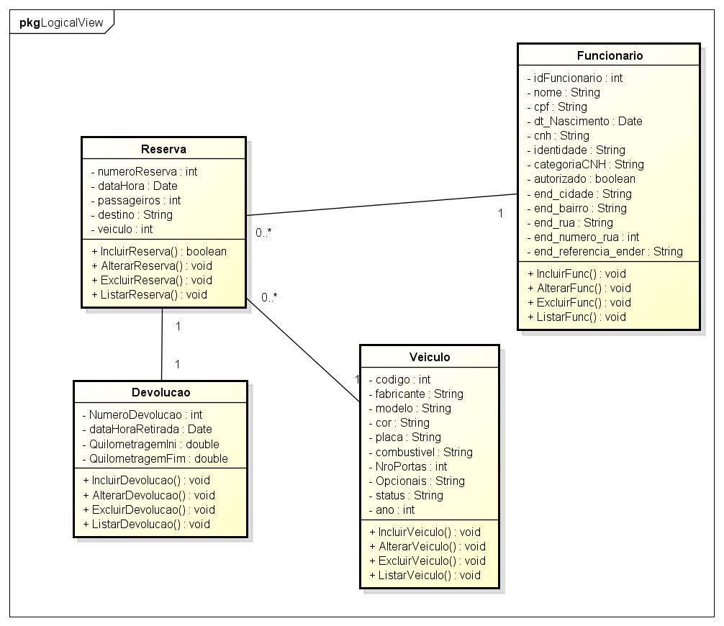
Diagrama de Classes:

Slide 7
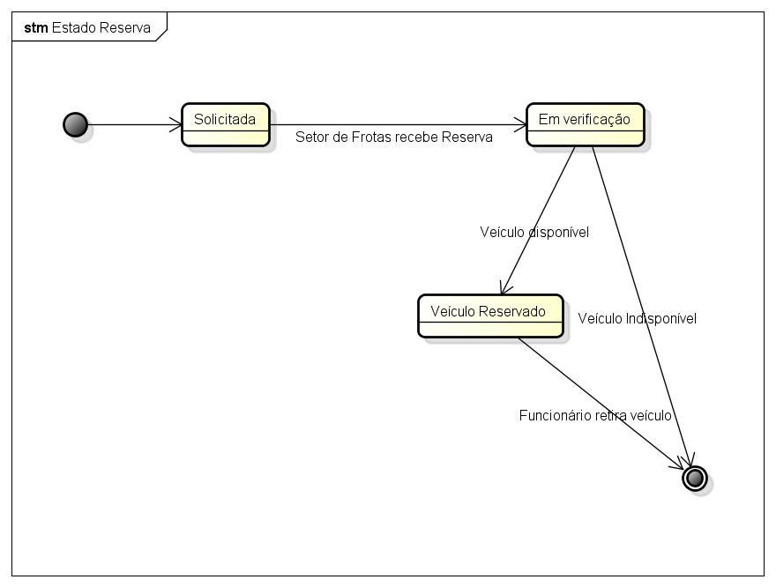
Diagrama de Máquina de Estados: Reserva

Slide 8
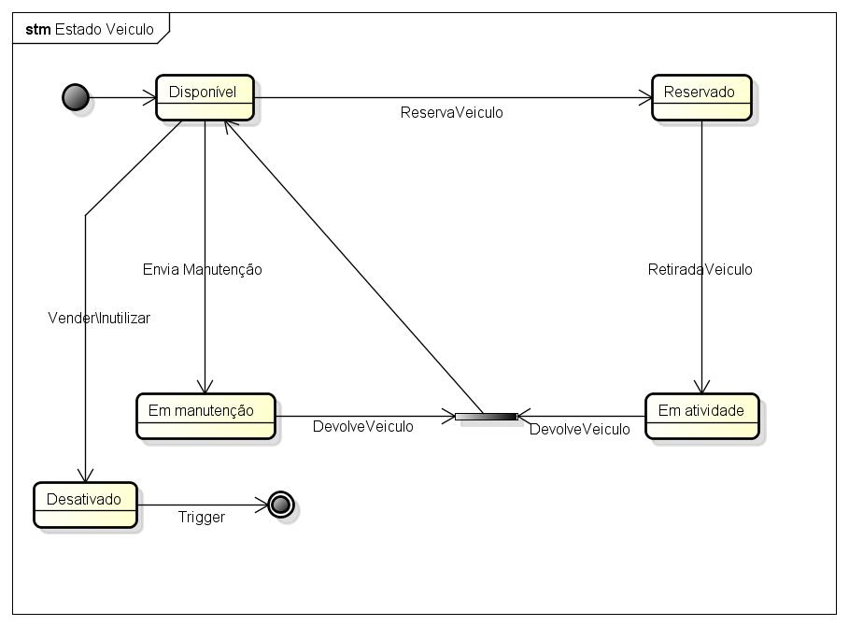
Diagrama de Máquina de Estados: Veiculo

Slide 9
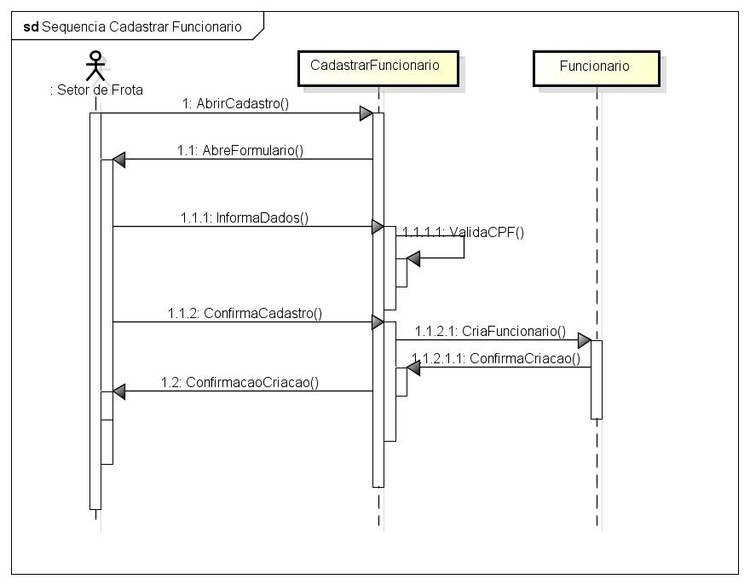
Diagrama de Sequência: Cadastrar Funcionario

Slide 10
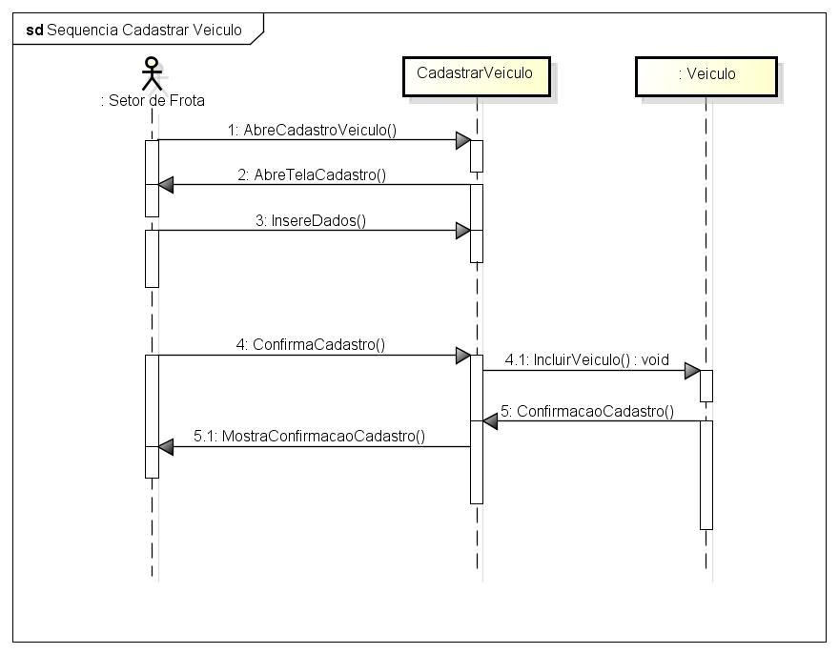
Diagrama de Sequência: Cadastrar Veiculo

Slide 11
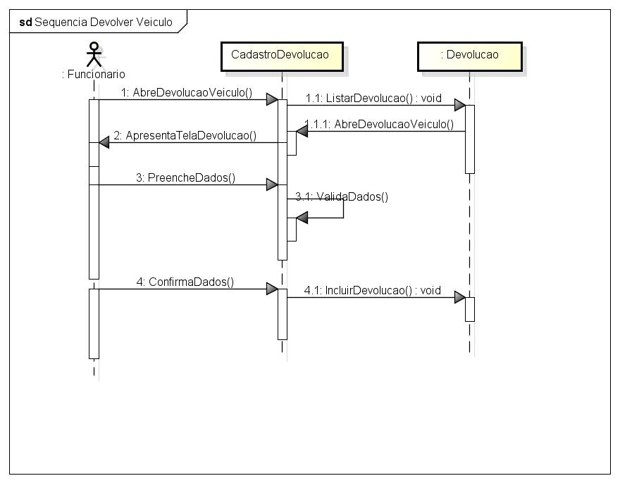
Diagrama de Sequência: Devolver Veiculo

Slide 12
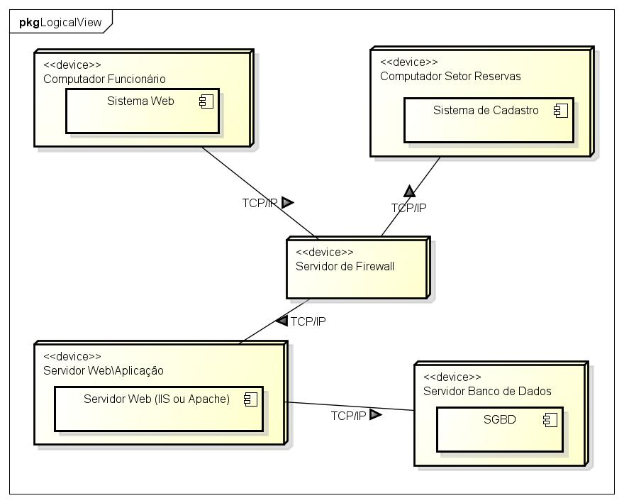
Diagrama de Implantação:

Slide 13
BANCO DE DADOS.
No desenvolvimento de um novo sistema temos os requisitos a serem identificados onde é observado o projeto com suas características e relacionamentos, com todas as informações obtidas vamos desenvolver um modelo conceitual para definir o desenvolvimento do projeto.
Modelo Relacional Normalizado:
O Modelo Relacional Normalizado é o processo usado para simplificar os dados de um banco de uma forma mais eficiente através da eliminação de dados redundantes eliminando.

Slide 14
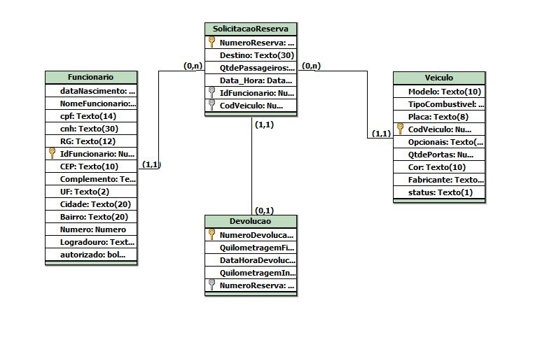
Diagrama Entidade Relacionamento Normalizado

Slide 15
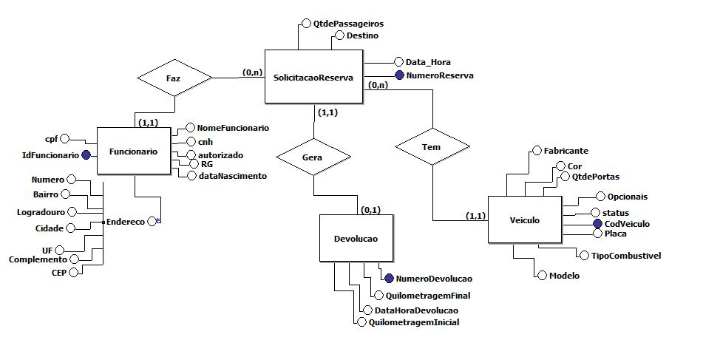
.
Diagrama Entidade Relacionamento:

Slide 16
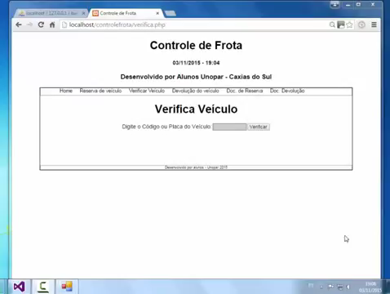
https://www.youtube.com/watch?v=pf68d5hKQPA

Slide 17
CONCLUSÃO:
Este trabalho expõe a importância das tecnologias o quanto devemos nos atualizar, proporcionando o conhecimento mais aprofundado em Analise e Desenvolvimento de Sistemas.
Toda a pratica com este trabalho mostra que podemos aprender muito com ADS e usar este conhecimento para desenvolver sistemas a aplica-los em qualquer lugar do mercado.

Slide 18
OBRIGADO !!!

